Slide 1


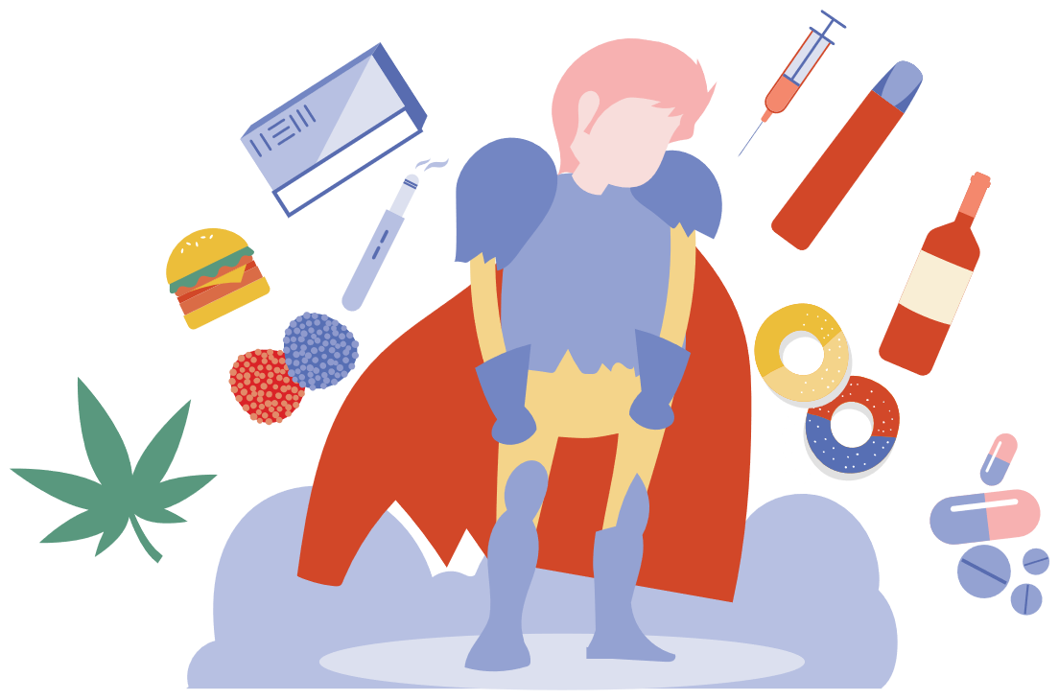
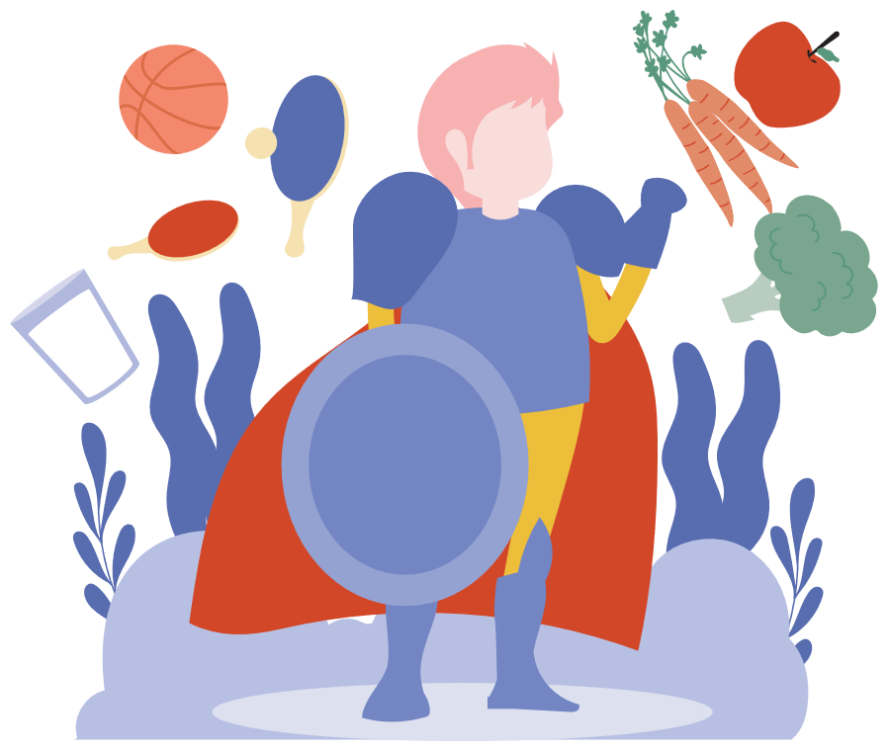

Užsidėk tiesos akinius: psichoaktyviųjų medžiagų realybė
8 kl.

Slide 2


užsiėmimo taisyklės
Keliame ranką, kai norime kalbėti.
Kalbame po vieną – klausomės kitų.
Gerbiame kitų nuomonę ir kuriame draugišką, saugią aplinką.

Slide 3
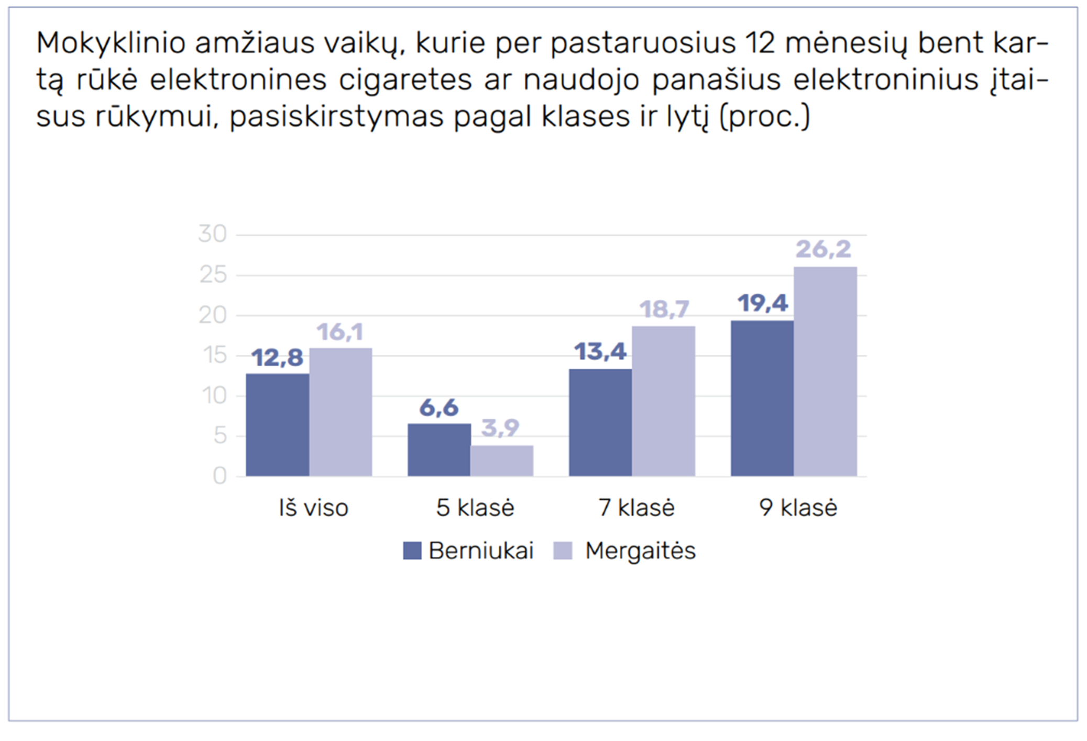
AR žinai, kiek..?
Vilniaus mokinių procentų bent kartą per paskutinius metus mėgino e.cigaretę?
ESPAD, 2024

Slide 4
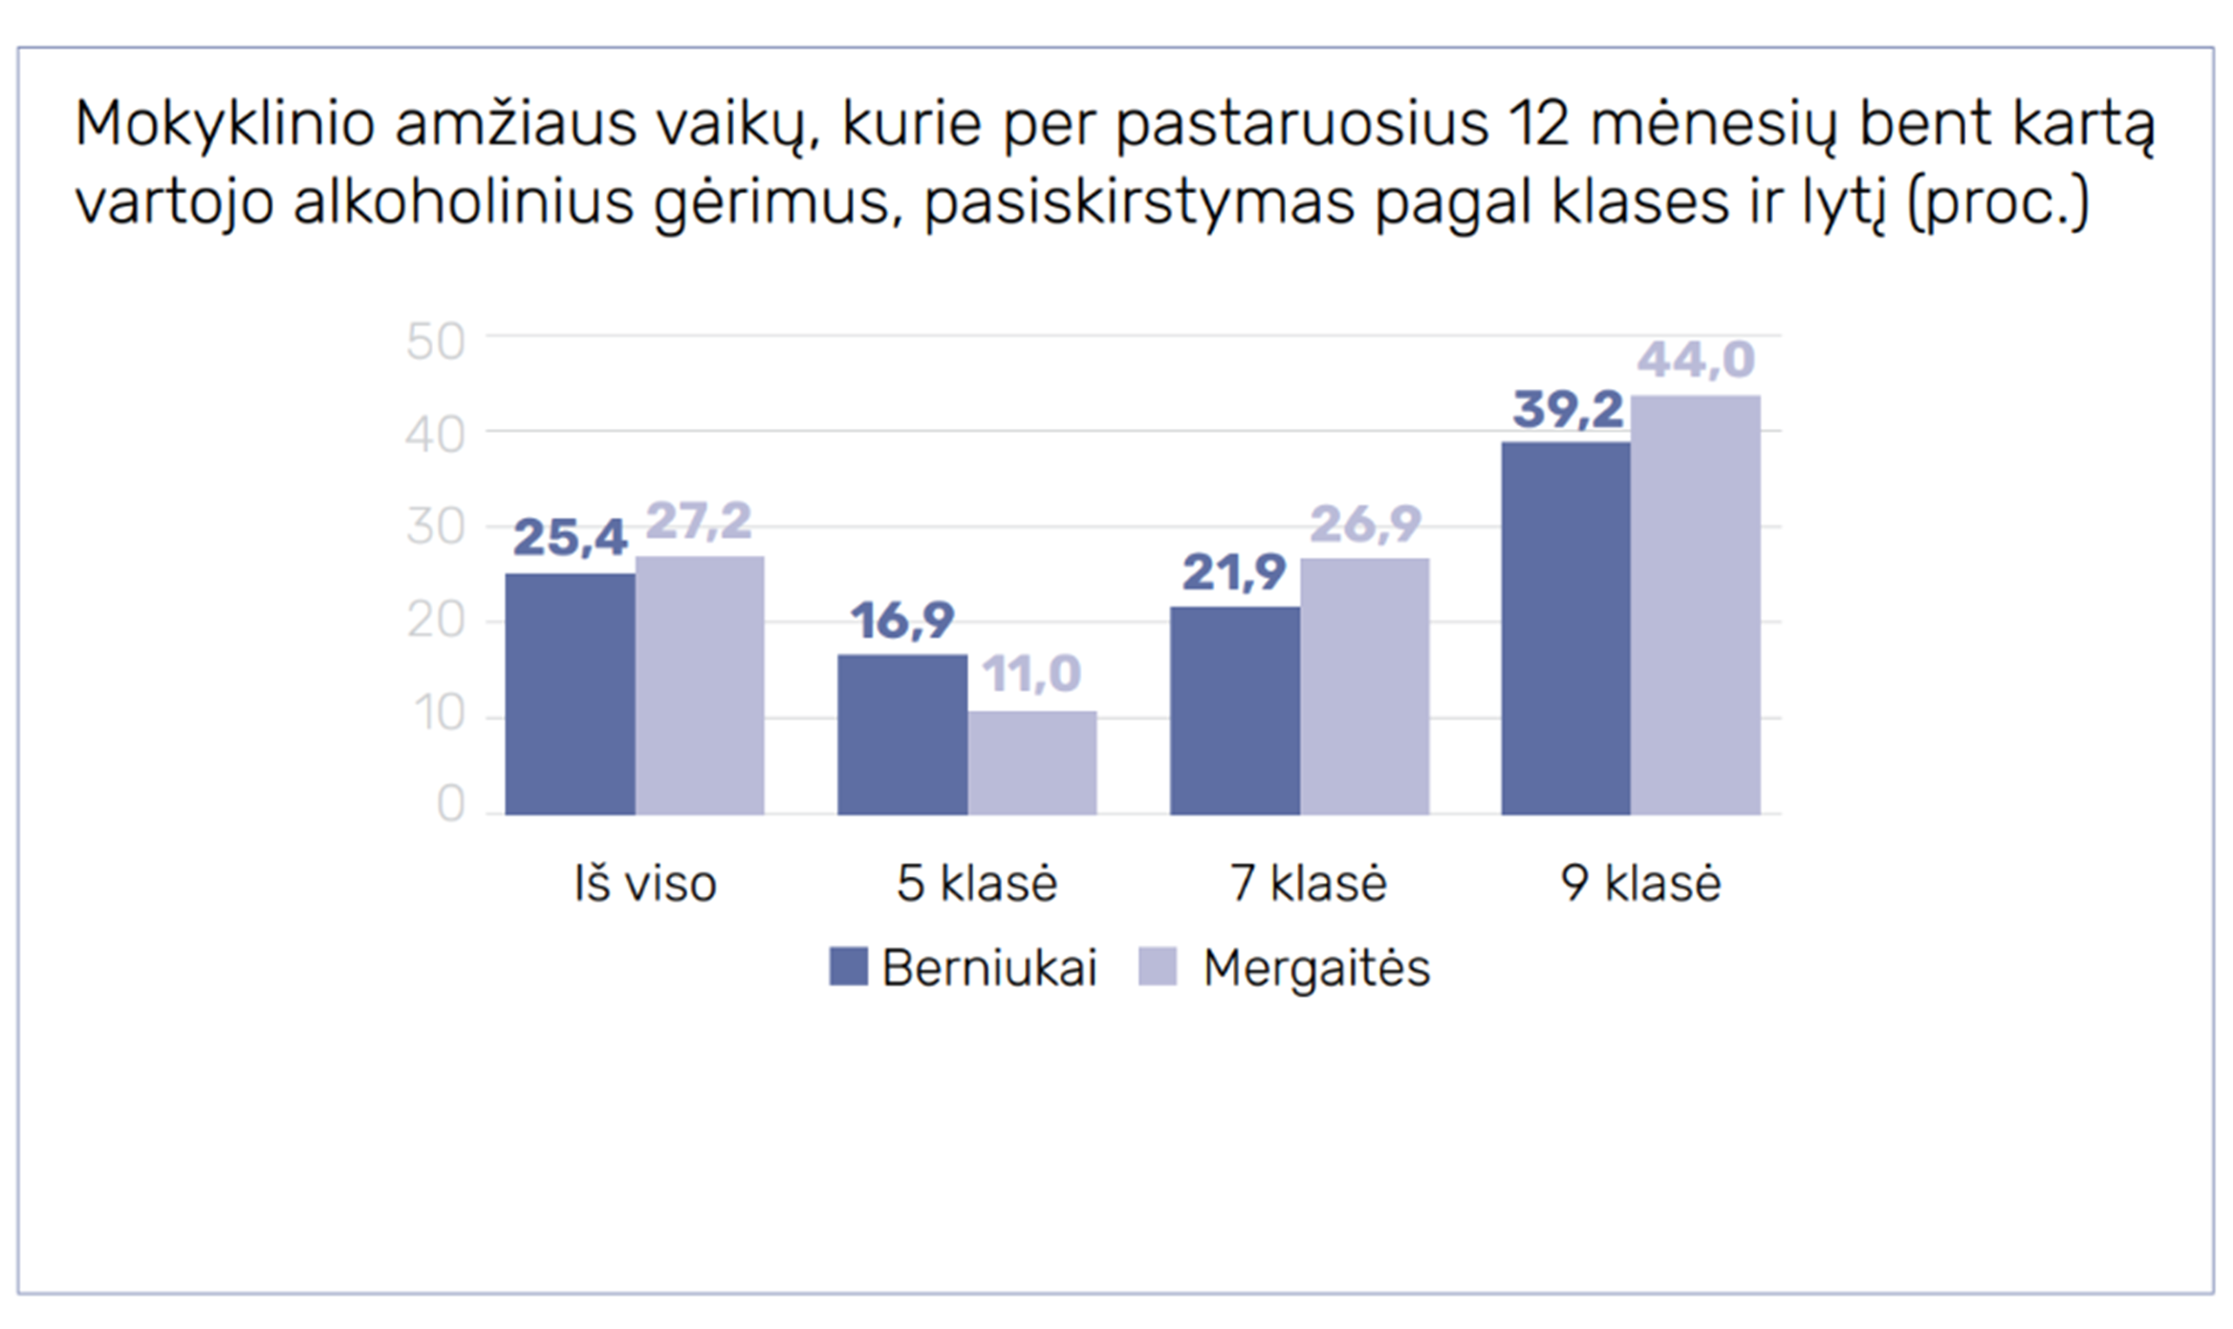
AR žinai, kiek..?
Vilniaus mokinių procentų bent kartą per paskutinius metus vartojo alkoholinius gėrimus?
ESPAD, 2024

Slide 5
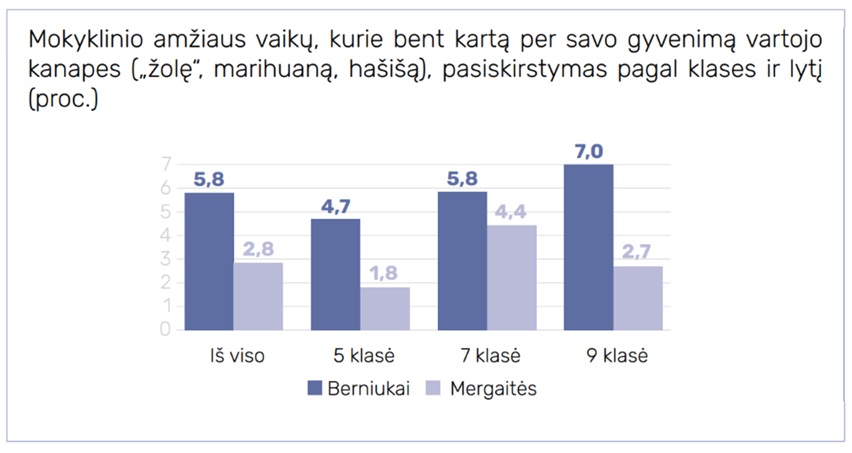
AR žinai, kiek..?
Vilniaus mokinių procentų bent kartą per savo gyvenimą vartojo kanapes?
ESPAD, 2024

Slide 6

kas yra Psichoaktyviosios medžiagos?

Slide 7
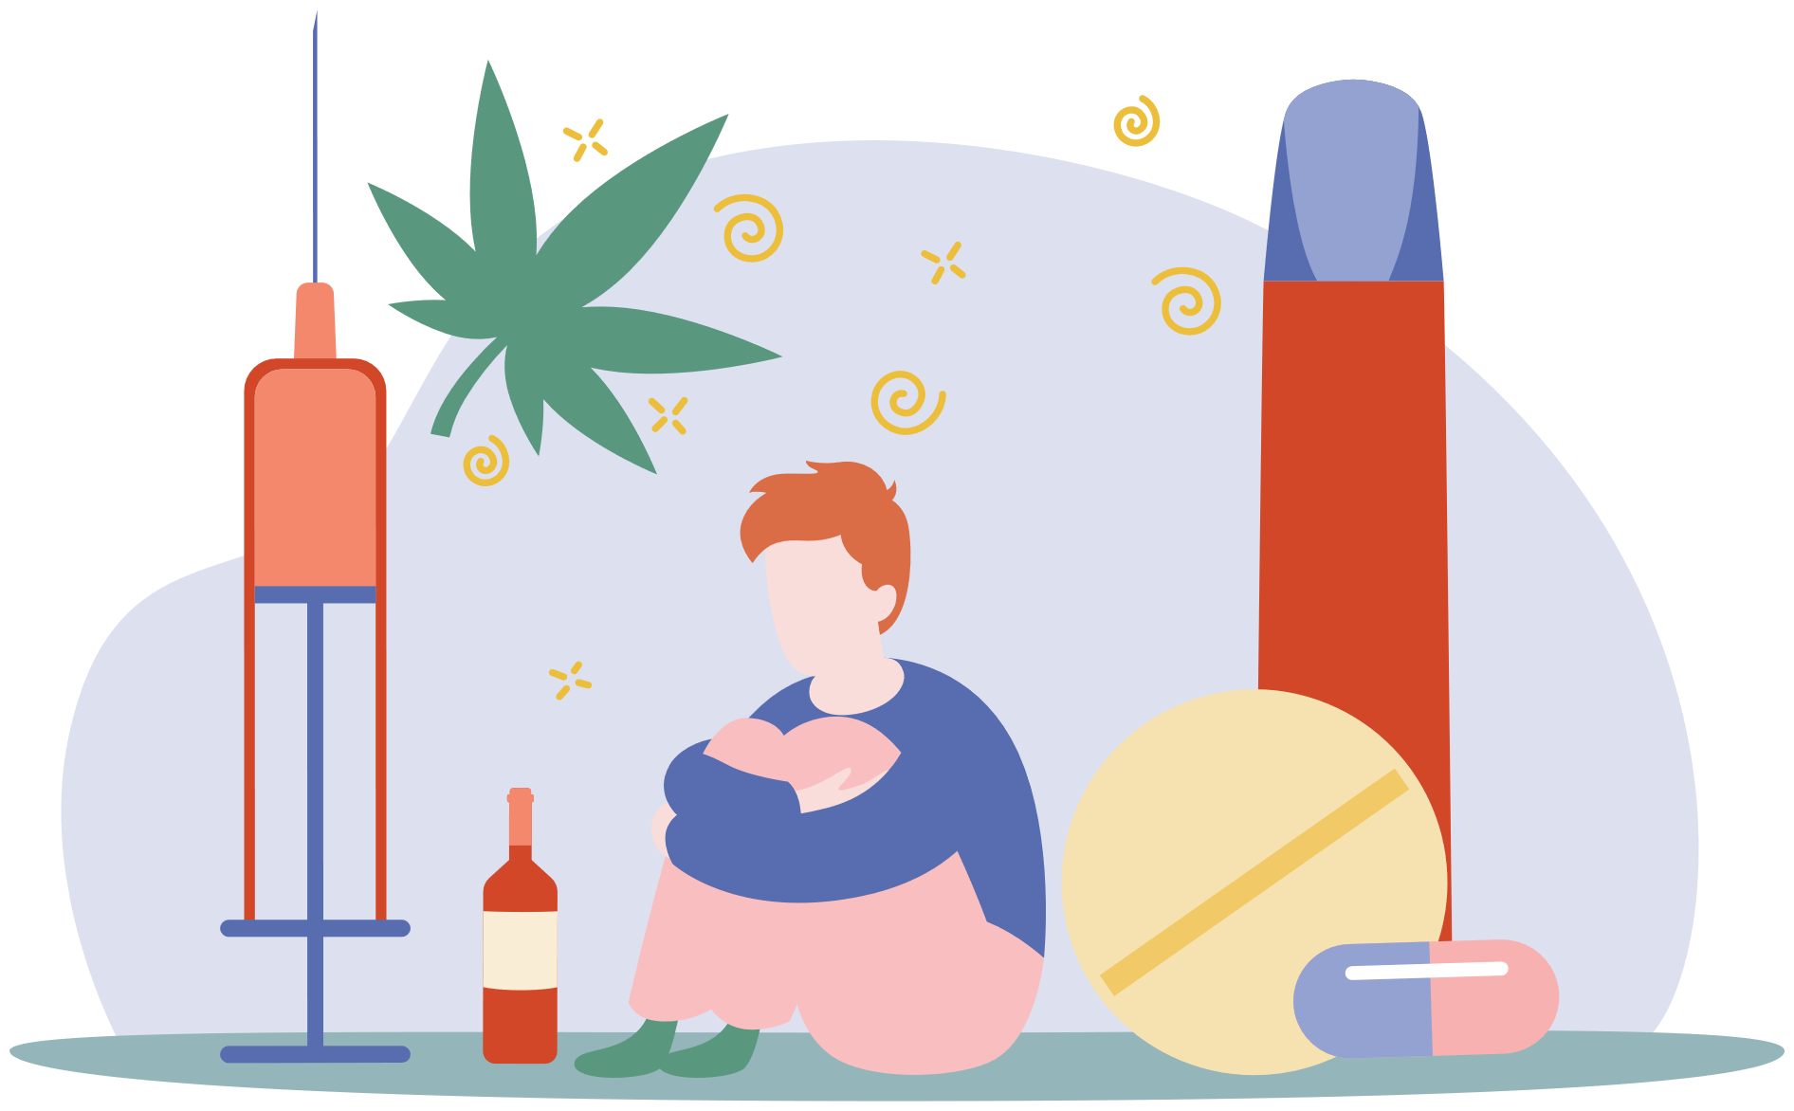
Psichoaktyviosios medžiagos yra cheminės medžiagos, kurios patekusios į mūsų smegenis, keičia jų veiklą.

Slide 8
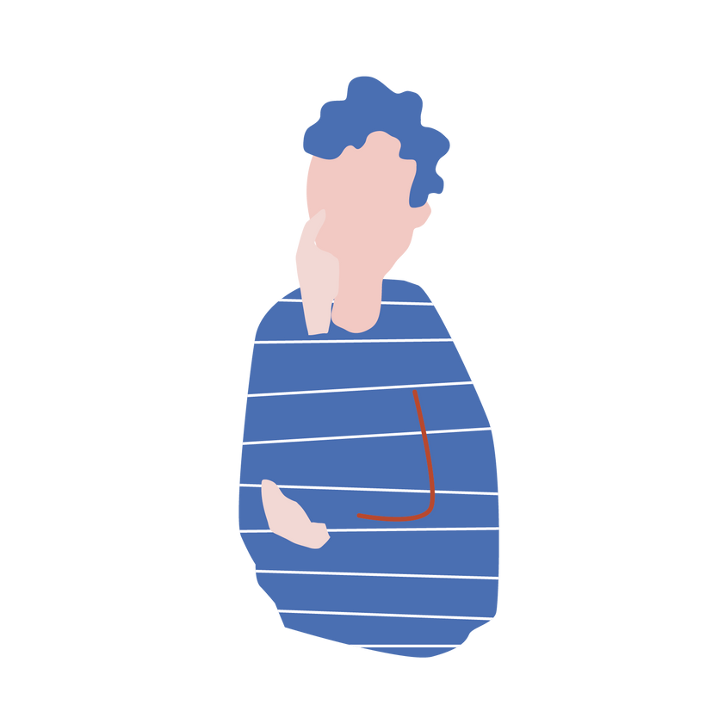
kaip skirstomos Psichoaktyviosios medžiagos?

Slide 9
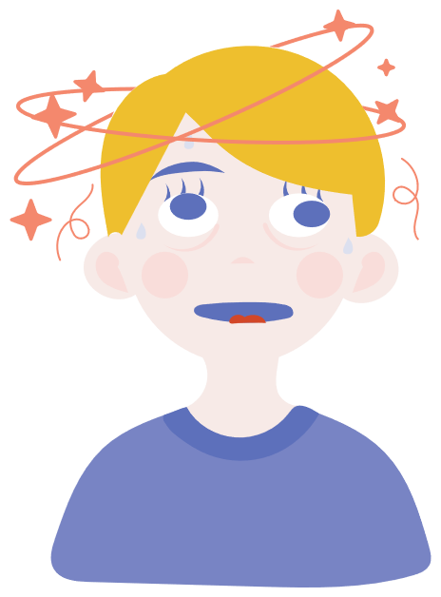


Slopinančios
Haliucinogeninės
Alkoholis
Opijus
Morfijus
Grybai
LSD
PSichoaktyviosios medžiagos
Mišraus poveikio
Stimuliuojančios
Kofeinas
Nikotinas
Kokainas
Kanapės
Ketaminas

Slide 10
Naujos psichoaktyvios medžiagos (NPS) – kas tai?

Slide 11
Naujos PSichoaktyviosios medžiagos (NPS)
Nauji cheminiai junginiai, kurie imituoja įprastas psichoaktyvias medžiagas, bet jų poveikis gali būti nenuspėjamas.
Dažniausiai parduodamos kaip seniai žinomų narkotikų pakaitalas, tačiau kitomis formomis, kaip: maisto papildai, vaistai, buitinės priemonės, cheminiai reagentai moksliniams tyrimams, augalų trąšos, tikslingai nurodant, kad produktas neskirtas žmonėms vartoti.

Slide 12
Naujos PSichoaktyviosios medžiagos (NPS)
PSichoaktyvios medžiagos
Kontroliuojamos tarptautiniu mastu
Nekontroliuojamos tarptautiniu mastu
Gali būti natūralios (pvz., kanapės) arba sintetinės (pvz., LSD)
Dažnu atveju sintetinės
Dauguma gerai ištirtos moksliškai; žinomas poveikis organizmui.
Dažnai nepakankamai ištirtos, trūksta klinikinių duomenų, neaiškus poveikis.

Slide 13


Naujosios psichoaktyviosios medžiagos (NPS)

Slide 14


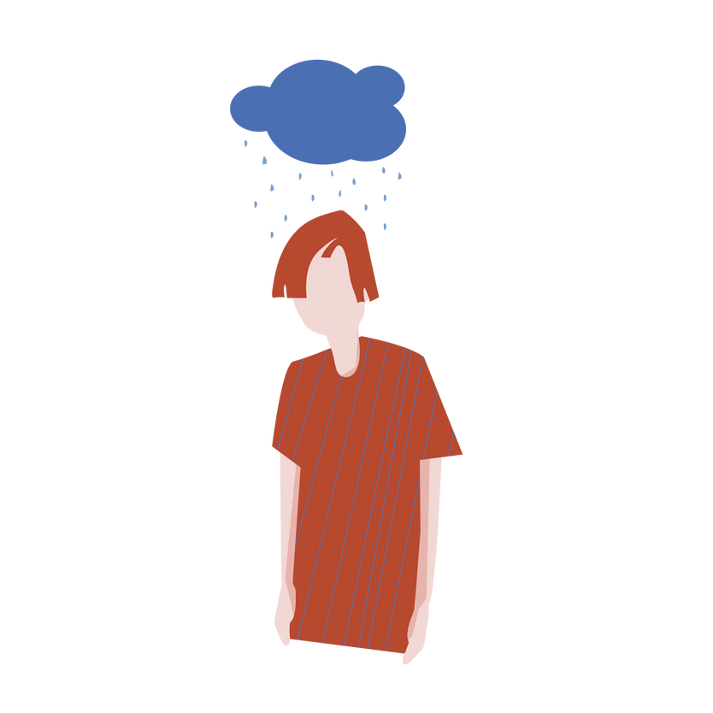

Minčių lietus
Kokia, tavo nuomone, pagalba yra
veiksmingiausia žmogui, susiduriančiam su psichoaktyviųjų medžiagų vartojimo rizika?

Slide 15
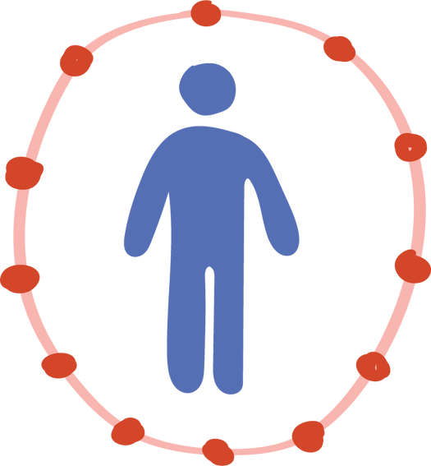
Užsiimti konstruktyvia
laisvalaikio veikla
Įsitraukti į mokyklos
ar bendruomenės veiklas
Kurti ir laikytis kasdienės rutinos, kuri palaiko gerą savijautą
Kreiptis į šeimos narius arba kitus žmones, kuriais pasitiki
Kreiptis į savitarpio
pagalbos grupes
Nutraukti kontaktą su neigiamą įtaką darančia aplinka
Ieškoti pagalbos mokykloje
Kreiptis pagalbos į specialistus
Skubi medicininė pagalba
Praktikuoti streso
valdymo technikas

Slide 16

Pagalba šeimoje
Tėvai, globėjai ar kiti artimieji, kuriais pasitiki.
Kartais gali atrodyti, kad tėvai supyks ar nesupras, bet jie labiausiai nori, kad jums viskas būtų gerai ir gali padėti rasti tinkamą pagalbą.

Slide 17


Pagalba mokykloje
Pagalbos teikėjai | Teikiama pagalba
Klasės vadovas/ mokytojas | Pirmas žmogus, kuriuo galima pasitikėti ir kreiptis pagalbos
Socialinis pedagogas | Konsultuoja, padeda ieškoti pagalbos, bendrauja su šeima
Psichologas | Teikia emocinę paramą, padeda spręsti vidinius sunkumus
Visuomenės sveikatos specialistas | Konsultuoja, padeda ieškoti pagalbos, suteikia pirmąją pagalbą

Slide 18


anoniminė Emocinė paramA telefonu ir internetu
Pagalbos teikėjai | Kontaktai | Darbo valandos
 | Tel. 116111 vaikulinija.lt | Pokalbiai telefonu I-VII 11–23 val. Pokalbiai internetu I-VII 14–23 val.
 | Tel. 0 800 28888 jaunimolinija.lt | Pokalbiai telefonu I-VII visą parą Pokalbiai internetu I-VII 15–24 val.

Slide 19

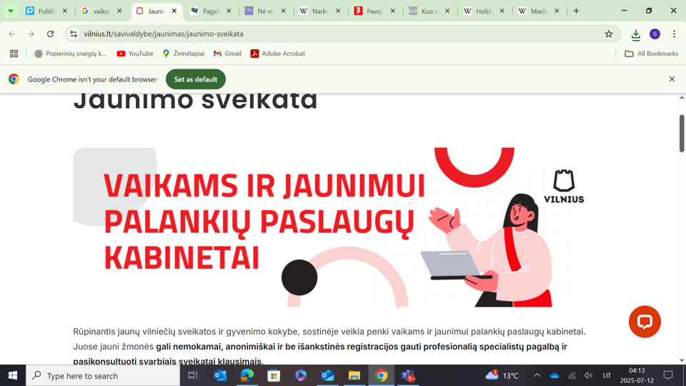


Specialistų pagalba
Pagalbos teikėjai | Internetinis adresas | Kas tai?
 | https://vilnius.lt/savivaldybe/jaunimas/jaunimo-sveikata | Galima nemokamai, anonimiškai ir be išankstinės registracijos gauti profesionalią specialistų pagalbą ir pasikonsultuoti svarbiais sveikatai klausimais.
 | https://vilniussveikiau.lt/lt/paslaugos/programos/ | Individualios ir grupinės psichologinės pagalbos galimybės.

Slide 20


skubi pagalba
Pagalbos teikėjai | Kontaktai | Darbo valandos
 | Tel. 112 Tel. 113 | I-VII visą parą Medicininės konsultacijos
 | Tel. +370 5 236 2052 | I-VII visą parą Apsinuodijimo klausimais

Slide 21






informacijos šaltiniai
Pavadinimas | Internetinis adresas | Kas tai?
 | askritiskas.lt | Informacija jaunimui, siekiant didinti sąmoningumą psichoaktyvių medžiagų vartojimo klausimais.
 | pagalbasau.lt | Informacija apie emocinę sveikatą ir psichologinę pagalbą.
 | sveikatostinklas.lt | Straipsniai, specialistų atsakymai aktualiomis jaunuoliams temomis.

Slide 22
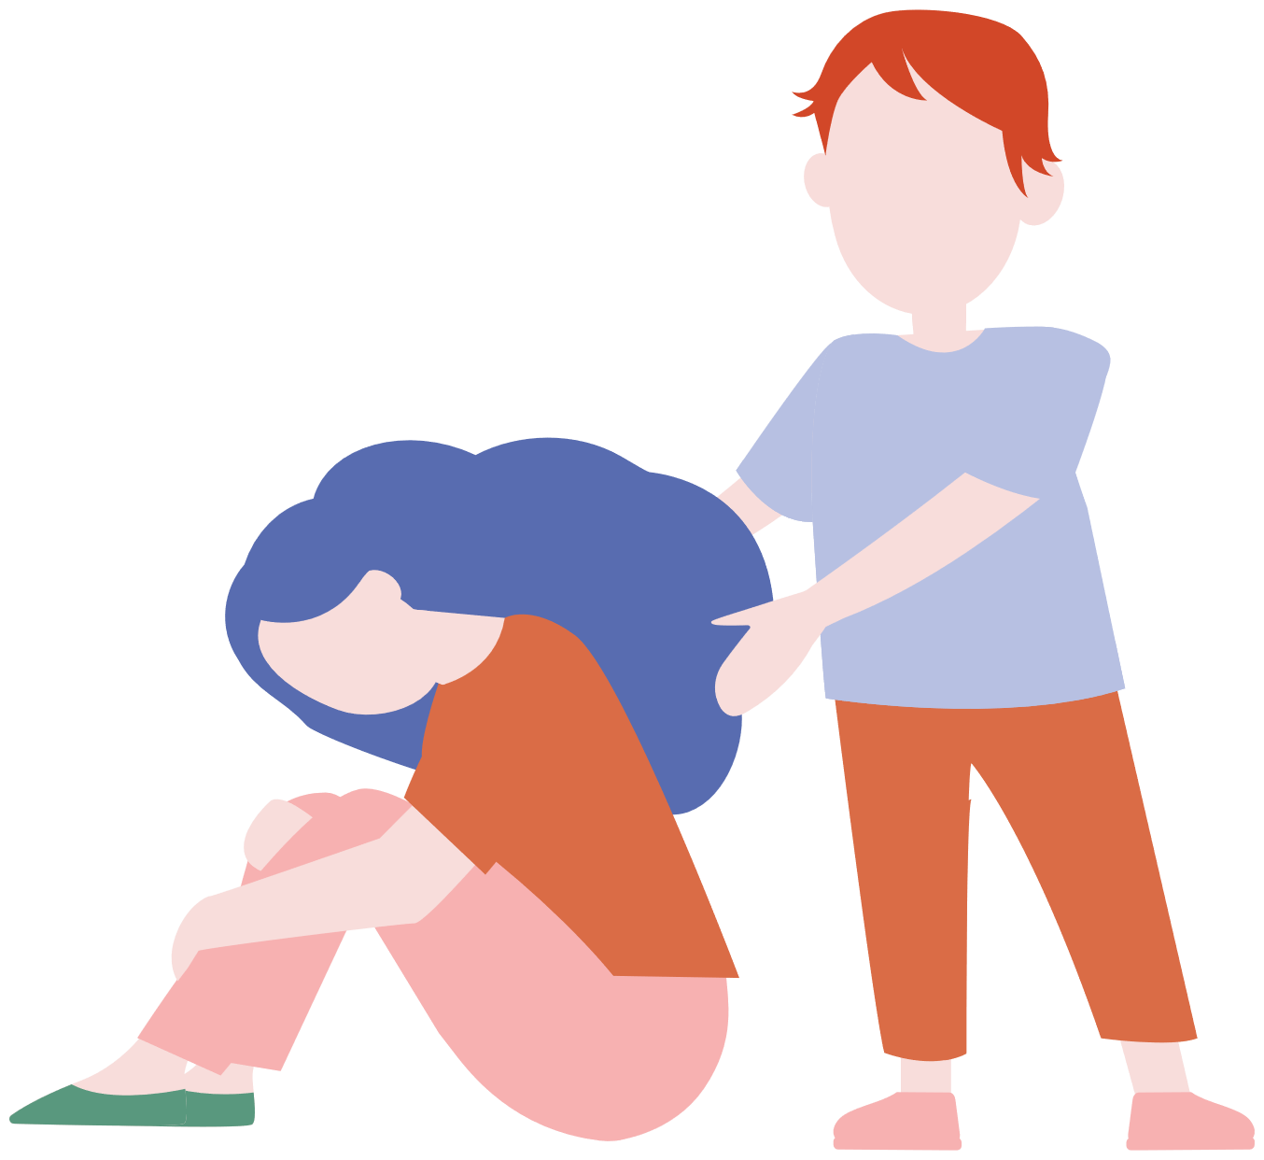
grupinė užduotis
  Pasiskirstykite į grupeles po 4-5 asmenis.
  Išsitraukite situacijas su vaidmenimis (arba pasirinkite savanoriškai).
  Grupelėse pasiruoškite situacijos vaidinimui:
    kaip ir kur ieškotum pagalbos kitam?
    kaip ištrauktas vaidmuo sureaguotų ir kokią pagalbą suteiktų?
  Suvaidinkite savo situacijas prieš klasę.
  Kiekvienas individualiai balsuokite, kokią pagalbą rinktumėtės ir kodėl?

Slide 23
situacija nr. 1
Tavo draugas(-ė) tau buvo prasitaręs(-usi), jog pradėjo vartoti žolę. Jau kuris laikas, jis(-ji) atrodo pavargęs(-usi), nervingas(-a), vengia kitų, pradėjo praleisti pamokas. Tu pastebi pokyčius ir nori padėti.
Vaidmenys:
  Tu.
  Draugas(-ė), kuriam(-ai) reikia pagalbos.
  Klasės vadovas/ mokytojas/ socialinis pedagogas/ visuomenės sveikatos specialistas.
  Draugo(-ės) tėvai.
  Vaikų linija/ Jaunimo linija.

Slide 24
situacija nr. 2
Tavo bendraklasis(-ė) pastaruoju metu nuolat geria energinius gėrimus. Per pamokas jis(-i) atrodo neramus(-i), sunkiai susikaupia, dažnai yra pavargęs(-usi) ir irzlus(-i). Vieną dieną per pertrauką jis(-i) prasitaria, kad be energinio gėrimo jau nebeįsivaizduoja dienos, nes tik taip gali atsikelti ryte ir ištverti pamokas. Tu susimąstai, ar tai jam(-ai) nekenkia. Tu nusprendi pasikalbėti su juo(-a) ir pasiūlyti pagalbą arba kitus sprendimus.
Vaidmenys:
  Tu.
  Bendraklasis(-ė), kuriam(-ai) reikia pagalbos.
  Mokyklos visuomenės sveikatos specialistas/ mokytojas.
  Bendraklasio(-ės) tėvai.
  Vaikų linija/ Jaunimo linija.

Slide 25
Situacija Nr. 3
Esi gimtadienyje. Pastebi, kad tavo pažįstamas(-a) stipriai apsvaigęs(-usi), elgiasi keistai, svirduliuoja, bando lipti ant kėdės. Kiti juokiasi, jį(-ą) stumdo. Draugas siūlo nesikišti. Tačiau tau rūpi, kad jam(-ai) nieko blogo nenutiktų.
Vaidmenys:
  Tu.
  Pažįstamas(-a), kuriam(-ai) reikia pagalbos.
  Sukaktuvininko tėvai.
  Pažįstamo(-os) tėvai.

Slide 26
situacija nr. 4
Dalyvauji draugo gimtadienyje, kuriame dalyvavo ir vyresnė draugo giminaitė, kuri dalino norintiems ypatingų guminukų, kurių parduotuvėje nenusipirksi. Ir pats(-i) gavai, tačiau nevalgei, įtardamas(-a), jog tai gali būti neaiški psichoaktyvi medžiaga. Matei, kaip kiti valgė. Taip pat pastebėjai, kaip stipriai pasikeitė elgesys ir savijauta, reakcija, kalbėjimas ir t.t. tų, kurie ragavo guminukų. Nežinai, ar reaguoti iškart ir ieškoti pagalbos, ar kitą dieną kažkam papasakoti.
Vaidmenys:
  Tu.
  Draugai ir pažįstami, kuriems reikia pagalbos.
  Sukaktuvininko tėvai.
  Greitosios medicinos pagalbos tarnyba (jei kažkam pasidarė bloga).
  Klasės vadovas/ mokytojas/ socialinis pedagogas/ visuomenės sveikatos specialistas - kitą dieną.

Slide 27
Situacija Nr. 5
Esi sodyboje vakarėlyje. Pastebi, kad pažįstamas asmuo pradeda iš pradžių nesiorientuoti aplinkoje, paskui vemti, jis vis prasčiau jaučiasi. Žinai, kad jis kažką ,,veipino”, bet nežinai, kas tai buvo.
Vaidmenys:
  Tu.
  Pažįstamas(-a), kuriam(-ai) reikia pagalbos.
  Draugai, kurie žino, ką jis vartojo.
  Sodybos šeimininkai.
  Pagalba išorėje (112 ir kt.).

Slide 28
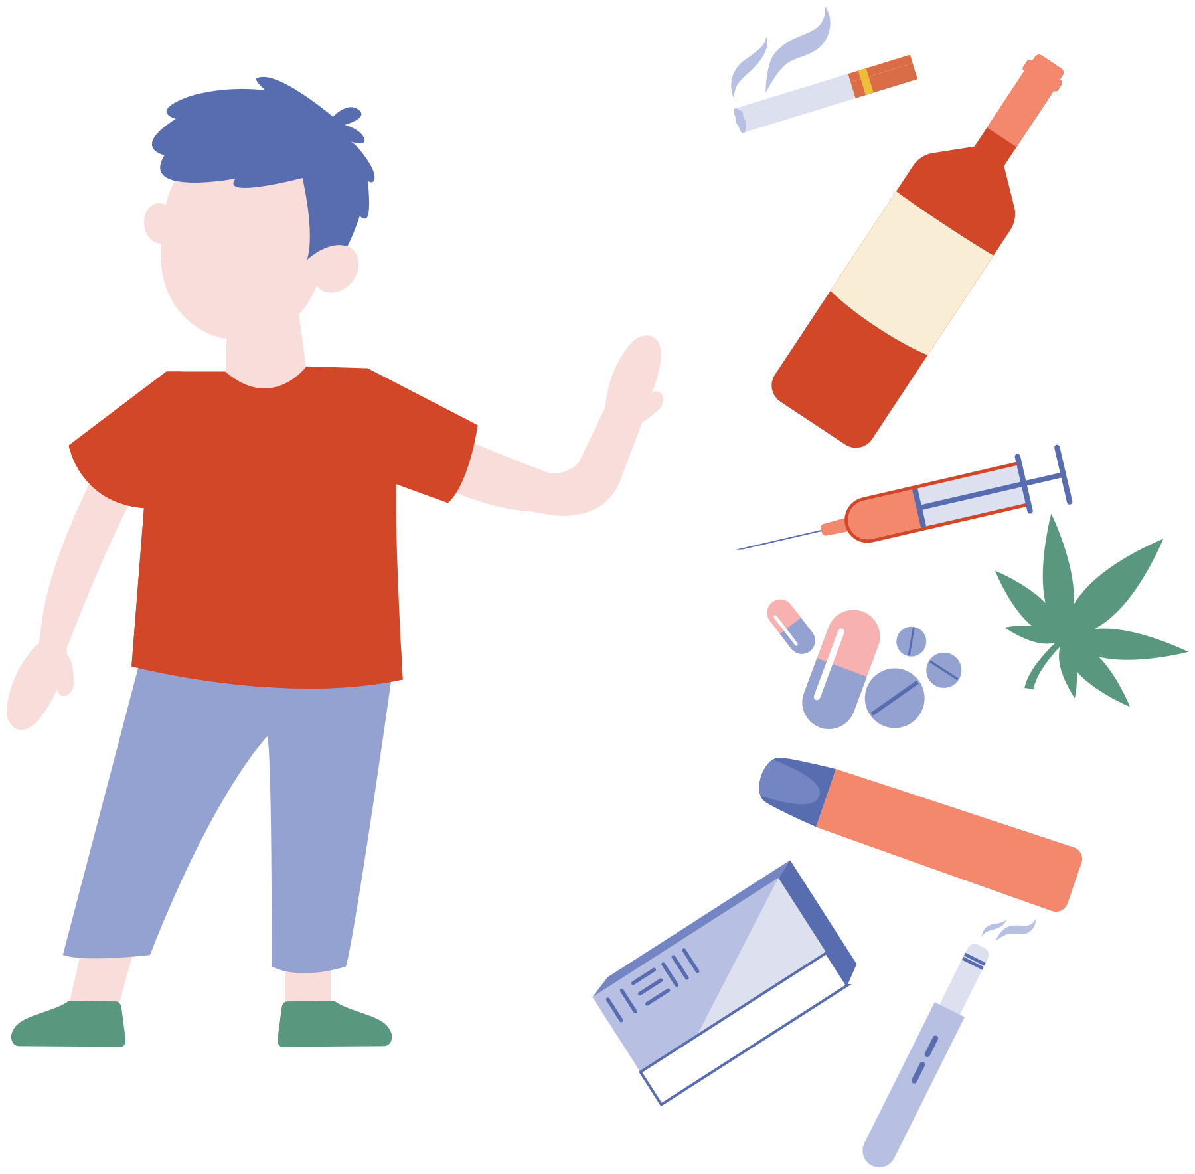
Aptarimas
  Ar lengva pastebėti, kad kitam reikia pagalbos?
  Kodėl svarbu nepalikti asmens tokioje situacijoje?
  Į ką galima kreiptis? Kur ieškoti pagalbos?

Slide 29

Refleksija
1
2
Pažymėkite, kurioje srityje (žr. ašių skaičius) jaučiatės stipriausi ir kur dar reikia tobulėti (nuo 1 (labai mažai) iki 5 (labai daug).
  Žinios apie tradicinių ir naujųjų psichoaktyviųjų medžiagų skirtumus;
  Žinios apie psichoaktyviųjų medžiagų poveikį;
  Žinios apie pagalbos galimybes mokykloje;
  Žinios apie anoniminės emocinės pagalbos telefonu ir internetu galimybes;
  Žinios apie specialistų pagalbos galimybes;
  Gebėjimas susirasti patikimus informacinius šaltinius apie psichoaktyviąsias medžiagas, emocinę sveikatą ir psichologinę pagalbą.
6
3
5
4

